Slide 1

핀테크 산업 응용
엄현상 교수님 강의 실습 2차시
반지훈, 서윤형
2022/05/16

Slide 2
Contents
GO DataBase 연동
인터넷 보안
해쉬 함수
실습
2

Slide 3
Go Database 연동
1
MySQL 기기 설치
https://goddaehee.tistory.com/277 (MAC)
https://goddaehee.tistory.com/277 (Window)
3

Slide 4
Go Database 연동
1
MySQL에 DB 만들기
Create database ‘(명칭)’;
Show databases;
Use (database 이름);
MySQL 문법 참조
http://www.tcpschool.com/mysql/mysql_basic_syntax
4

Slide 5
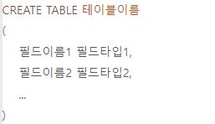
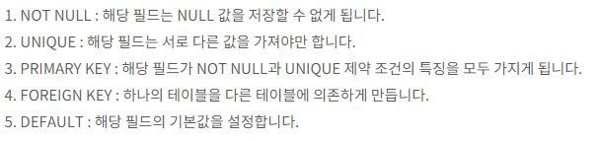
Go Database 연동
1
테이블 생성
Create문 > 제약 조건(Constraint)
5

Slide 6

Go Database 연동
1
테이블 생성 Example
6

Slide 7
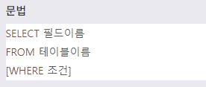
Go Database 연동
1
테이블의 Record 선택
SELECT문
7

Slide 8
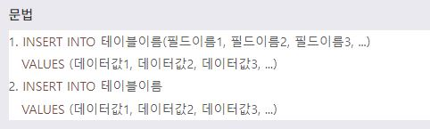
Go Database 연동
1
테이블에 새로운 레코드 추가
INSERT문
8

Slide 9
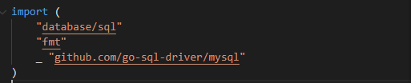
Go Database 연동
1
Go에서 MySQL Import
Installation / 설치
- Go get –u github.com/go-sql-driver/mysql
- Go get -u github.com/denisenkom/go-mssqldb
필요한 package import 하기
9
Notes:
필요 모듈안 database/sql 모듈과 MySQL 드라이버인 GO-SQLDRIVER/MYSQL 모듈을 IMPORT
드라이버는 기본 모듈이 아니므로 go get github.com 명령을 통해 먼저 다운로드
Golang에서는 import 순서가 중요하므로 database/sql이 sql 드라이버보다 먼저 선언
Go에서 MySQL 사용하기 위해서는 표준 패키지 database/sql과 MYSQL 드라이버를 import 해야 합니다.
MySQL Driver를 처음 사용하는 경우는
아래와 같이 go get 명령을 통해 패키지를 먼저 다운 받아야 합니다.
Terminal에 Go get –u github.com을 하면 이렇게 받아질 겁니다.
여기서 go get은 외부 패키지를 가져오는 명령어입니다.
Github 레퍼지토리를 가져온 것입니다.

Slide 10
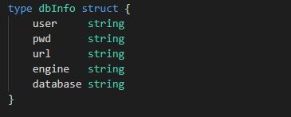
Go Database 연동
1
Database에 연동할 구조체 만들고 선언하기
type [타입명] struct {
필드명 타입
…
필드명 타입]
10
Notes:
Type 키워드를 적어서 새로운 사용자 정의 타입을 정의할 것임을 알림
그런 뒤 타입명을 적고 타입명의 첫 번째 글자가 대문자이면 패키지 외부로 공개되는 타입이니까 참고해주세요.
타입 종류인 struct를 적습니다.
이 중괄호 안에 구조체에 속한 필드들을 적어줍니다.
제가 왜 이렇게 구조체를 이번 시간에 쓰냐면
구조체는 이렇게 관련된 데이터들을 묶어서 응집도를 높이고 재사용성을 증가 시켜줍니다.
한마디로 데이터 정리할 때 평합니다.
Dbinfo{“root”, “root에서 적은 password”, “아까부여받은 mysqlport localhost:3306”, “mysql”, “db name”}

Slide 11
Go Database 연동
1
DB 연결
Data Source Name Format 맞추기
Connection: sql.Open[드라이버명, DataSource Format]
11
Notes:
Username : password(root에 지정한) @ tcp protocol (address url) / database Name
Sql.Open() method을 사용하기
sql.Open(드라이버, Connection) 함수에서 어떤 DB 드라이버를 사용할 것인지, 그리고 해당 DB의 연결 정보를 제공하면, 결과로 sql.DB 객체를 얻습니다
주목할 점은 sql.Open()은 실제 DB Connection을 Open하지 않는다는 점입니다.
즉, sql.DB는 드라이버종류와 Connection 정보를 가지고는 있지만,
실제 DB를 연결하지 않으며, 많은 경우 Connection 정보 조차 체크하지도 않습니다.
실제 DB Connection은 Query 등과 같이 실제 DB 연결이 필요한 시점에 이루어지게 됩니다.

Slide 12

Go Database 연동
1
DB 연결 확인
에러 처리하기 & db.Ping()
12
Notes:
Log.fatal 함수로 에러 문자열을 출력합니다.
Log도 pacakage에 import 시켜주시기 바랍니다.
Log가 좋은 점은 error를 print 해주는 것 뿐만 아니라 날짜/시간(default 표준 플래그)와 함께 해당 로그내용에 화면에 출력됩니다.
에러를 찾을 때 쓰는 것을 추천합니다.

Slide 13

Go Database 연동
1
Defer 지연 실행
defer [명령문]
프로그램
1. 파일 작업할 때 파일 핸들 요청
OS
2. 파일 핸들 제공
3. 작업을 완료하고 파일 핸들 반환
13
Notes:
떄론 함수가 종료되기 직전에 실행해야 하는 코드가 있을 수 있습니다.
대표적으로 파일이나 소켓 핸들처럼 OS 내부자원을 사용하는 경우 입니다.
파일을 생성하거나 읽을 때 OS에 파일 핸들을 요청합니다
그러면 OS는 파일 핸들을 만들어서 프로그램을 알려줍니다.
이럴 때 내부 자원을 쓰고 반드시 OS에 돌려주지 않으면
내부 자원이 고갈되어 더는 파일을 만들지 못합니다.
핸들이란, 구체적인 어떤 대상에 붙여진 번호이며 분법적으로는 32비트의 정수값

Slide 14
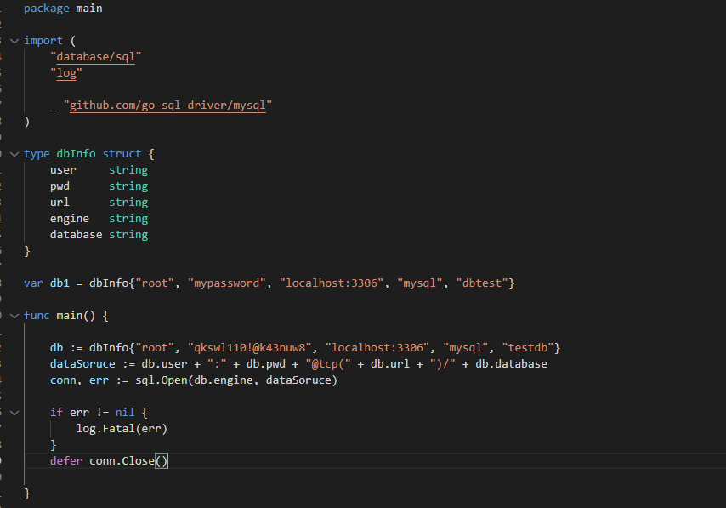
Go Database 연동
1
14
Notes:
아까 위에 다 조합을 해보면 이렇게 만들어 질 겁니다.
이걸 보면서 한번 만들어 보세요.
만들어서 안되면 손을 들어주세요.

Slide 15
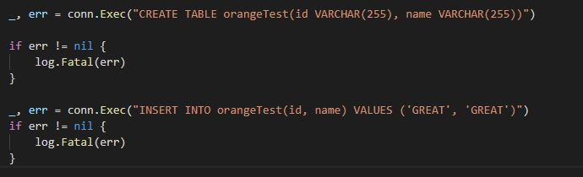
Go Database 연동
1
Table 생성 및 INSERT
15
Notes:
DB 연결객체를 만들었습니다.
이제 이러한 객체 속에 Query을 사용할 시간입니다.
여기에서도 주위 해야 할 점은 query를 사용할 때에도 각각의 맞는 query 사용법이 있습니다.
데이터를 INSERT,UPDATE,DELETE (DML Operation)은 sql.DB 객체의 Exec 메서드를 사용합니다.
우선 Table 생성 및 Insert를 하겠습니다.

Slide 16
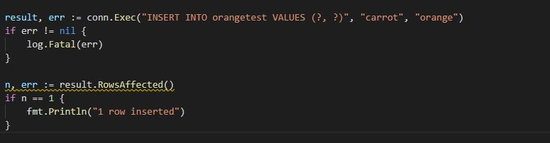
Go Database 연동
1
Table에 Insert 되었는 지 확인 방법
RowsAffected() method 사용
16
Notes:
DB 연결객체를 만들었습니다.
이제 이러한 객체 속에 Query을 사용할 시간입니다.
여기에서도 주위 해야 할 점은 query를 사용할 때에도 각각의 맞는 query 사용법이 있습니다.
데이터를 INSERT,UPDATE,DELETE (DML Operation)은 sql.DB 객체의 Exec 메서드를 사용합니다.
우선 Table 생성 및 Insert를 하겠습니다.

Slide 17
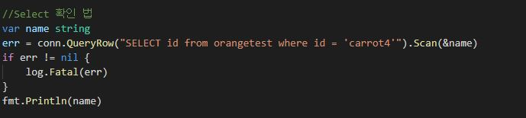
Go Database 연동
1
Select Query 단일 실행
17
Notes:
DB 연결객체를 만들었습니다.
이제 이러한 객체 속에 Query을 사용할 시간입니다.
여기에서도 주위 해야 할 점은 query를 사용할 때에도 각각의 맞는 query 사용법이 있습니다.
데이터를 INSERT,UPDATE,DELETE (DML Operation)은 sql.DB 객체의 Exec 메서드를 사용합니다.
우선 Table 생성 및 Insert를 하겠습니다.

Slide 18
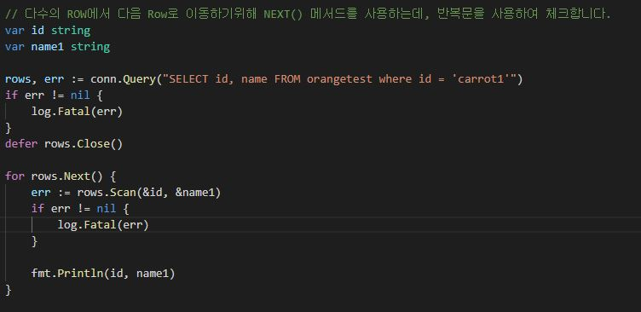
Go Database 연동
1
Select Query 다수 실행
18
Notes:
DB 연결객체를 만들었습니다.
이제 이러한 객체 속에 Query을 사용할 시간입니다.
여기에서도 주위 해야 할 점은 query를 사용할 때에도 각각의 맞는 query 사용법이 있습니다.
데이터를 INSERT,UPDATE,DELETE (DML Operation)은 sql.DB 객체의 Exec 메서드를 사용합니다.
우선 Table 생성 및 Insert를 하겠습니다.

Slide 19
Contents
2. 인터넷 보안 개요
인터넷 보안이란?
보안 서비스
암호 시스템
19
Notes:
인터넷 보안을 어떻게 modeling
그 공격들을 보안 서비스를 어떻게 수비를 할 수 있는지?
암호 시스템을 어떻게 추상적으로 modeling을 할 수 있는지?!

Slide 20
인터넷 보안이란?
1
보안의 종류
Physical security
Resource exhaustion
Computer/System security
Internet/Network security
Cryptography
Social engineering
Emotional security
20
Notes:
Physical security (물리적 보안) -> 문의 잠금장치
Resource exhaustion -> 한정된 자원을 특정 사람을 다 쓰지 못하도록
Computer /System security and internet network security는 다음 장에서 얘기
Cryptography (암호화 기법)-> 암호학 어떻게 메세지를 암호화를 하여 보내는 지
Social engineering (사회 공학) -> 사람의 심리를 이용해서 social engineering -> 사람의 환심을 써서 건물에 들어가는 법
Emotional security -> (감정 불안)

Slide 21
인터넷 보안이란?
1
컴퓨터보안 vs 인터넷보안
컴퓨터 보안
컴퓨터가 네트워크에 연결되어 잇더라도 컴퓨터의 데이터를 보호하는 자동화 된 도구 및 메커니즘
Against hackers (intrusion), malware, …
Access control, authorization, …
인터넷 보안
네트워크 또는 상호 연결된 네트워크에서 정보 전송과 관련된 보안 위반을 방지, 탐지 및 수정하는 조치를 함
네트워크의 모든 것이 대상이 될 수 있음
전송된 모든 비트를 tapped 할 수 있음
21
Notes:
컴퓨터 보안은 시스템 내부에서 보안 issue
특정 소프트웨어를 구동할 수 있는지 특정자원 (메모리나 하드 디스크 파일에 접근할 수 있는지 없는지)
통신자와 수신자가 인터넷으로 연결 되어 있을 때 그 사이에서 메세지를 주고 받는데 요 사이에서 다양한 공격이 발생하는데
그 다양한 공격 issue와 그것을 방어하는 법을 인터넷 보안이라고 말을 합니다.

Slide 22
인터넷 보안이란?
1
Internet Attack Model
Internet
sender
receiver
22
Notes:
예를들어 앨리스가 밥한테 메세지를 전달을 할 때
앨리스과 밥 시스템 내부에서 에러가 없고
인터넷 시스템 내부에서 에러가 있다는 가정을 하면

Slide 23



인터넷 보안이란?
1
Internet Attack Model
Alice and Bob want to communicate securely
Eve (intruder) map tap, delete, add, modify messages
channel
data, control messages
data
sender
receiver
data
Eve
23
Source: Kurose at UMass
Notes:
Secure한 channel을 set up
둘 사이에 맺어진 channel을 통해서 메세지를 왔다갔다 하는데
크게는 실제 앨리스와 밥이 보내는 내용이 담긴 data messag가 있고
Channel을 setup 하기 위한 제어메세지를 control 메세지라고 합니다.
Eve가 다양한 공격을 할 수 있습니다.

Slide 24
인터넷 보안이란?
1
인터넷 공격 유형
Eavesdrop: intercept messages
Insert/modify/delete messages inside the network
Impersonation: fake (spoof) source address in packet or sender
Hijacking: “take over” ongoing connection by removing sender or receiver, inserting himself in place
Denial of service (DoS): prevent service from being used by others (e.g., by overloading resources)
24
Notes:
인터넷 공격 유형 중 크게 나누어 보면
Eavesdrop이라고 있습니다. Tapping이라고 해서 몰래 엿듣는 방법 -> 유선이든 무선이든 공격자가 signal을 잡아
어떤 메세지가 왔다갔다 한 지 알 수 있는 도청하는 방법
밥->앨리스: 없는 메세지를 만들어서 공격자 eve가 보낼 수도 있고
원래 메세지를 modify해서 보낼 수도 있고 아님 제거할 수 있는
Impersonation: 공격자가 이브가 앨리스 인 것처럼 허위로 신원을 주장하는 공격
Hijacking 공격: 기존의 앨리스와 밥이 맺었던 연결을 앨리스는 끝나고 나갔는데 마치 이브가 앨리스인 것처럼
대신해서 secure한 channel을 계속 사용하는
DoS (denial of service): 서버의 자원을 정상적인 사용자가 못쓰는 자원을 고갈 시키는 작업
서버의 자원을 공격자가 공격 패킷을 보내어서 원래 original 서버가 공격자의 traffic을 처리하다가
자원이 다 고갈되어서 정상적인 사용자가 보낸 traffic의 메세지를 처리를 못하는 것을 DoS

Slide 25
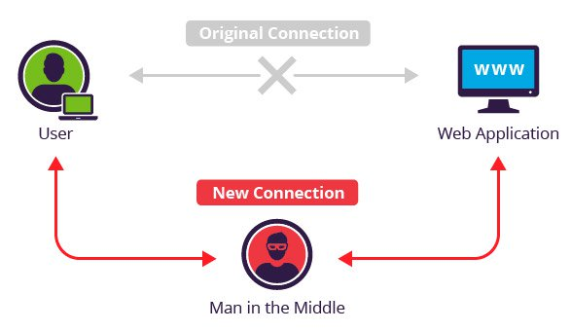
인터넷 보안이란?
1
실제 인터넷 공격 종류 (1/2)
Wiretapping
Port scanning
Cryptographic attack
Find the key, find the plaintext for the ciphertext
Spoofing
Phishing, pharming
Man-in-the-middle
25
Source: incapsula
Notes:
WireTapping은 조금 전에 말씀드린 eavesdropping 해당하는 유형
실제 wire나 wireless에 경우에 메세지를 copy해서 공격자가 엿듣는 것
Port scanning 실제 컴퓨터 시스템 내에서는 여러개의 application이 돌아가게 되는데
각 application들은 고유의 port 번호를 가지고 있는데
어떤 application 돌고 있는지를 알려면 그 어떤 port번호가 열려지 있는지 보면 알 수 있다
이러한 것이 port scanning (어떤 port번호가 열려 있는 지 확인하는 그런 공격이 port scanning)
Cryptographic attack은 이제 암호화 시스템은 원래 오리지널 메세지 plaintext 그것을 암호화를 한 ciphertext가 있는데
그 과정에서 encryption에 들어가 있는 키가 있습니다.
Cryptograhic attack은 ciphertext를 보고서 그거에 해당하는 plaintext에 어떤 정보를 캐내는
혹은 어떤 키를 써서 encryption 했는지 유체해보는 거
Spoffing 는 alice와 bob이 통신할 때 공격자 eve가 alice인 것처럼 사기를 치는 것
Fishing이나 farming(퐈밍 ) attack도 spoofing attack 형태입니다
이메일 보내어서 아이디와 패스우드를 물어보는 것 : fishing
어떤 특정 은행 웹사이트를 가고 싶은데 다른 곳에서 그것과 같은 웹사이트를 만들어서
그 사람의 정보를 얻어가는 것을 farming attack
Man in the middle attack: user->web application attacker가 web server인 것처럼 user를 통신하고
Web server한테는 그 user인 것처럼 통신을 합니다.
User와 web application 사이에 모든 메세지를 엿들을 수 있는 강력한 공격입니다.

Slide 26
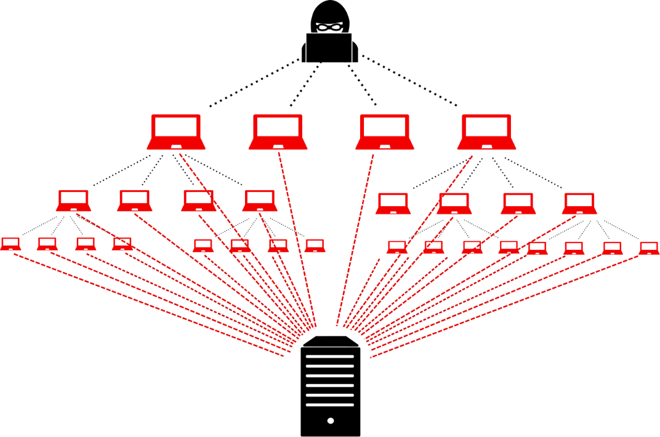
인터넷 보안이란?
1
실제 인터넷 공격 종류 (2/2)
Denial of service: host-based vs distributed Dos (DDoS)
Poisoning
Session hijacking
Information gathering attack
Phone, Web, SNS,...
Spam
Source: rugger tooling
26
Notes:
만약 공격을 host 하나에서만 발생시킨다면 host-based가 되고
수만 대 수천대에서 동시에 특정 공격 대상 서버를 traffic을 보내게 되면 Ddos공격임
인터넷에서는 poisoning 이라는 공격이 있음
그 정보에 해당하는 내용을 다른 내용으로 바꾸어 버리는
Cnn.com에 대해서 (10.20.30.40 : 정상적인 ip주소를) 다른 ip주소로 바꾸어주는 것
Hijacking은 아까 거기에 설명을 한것
Information gathering attack은 특정 대상에 대해서 내가 정보를 얻고 싶으면
특정인이 다니고 있는 회사에 전화 해서 그 사람의 정보 (무슨 일을 하는지)를
물어보든지 web 검색엔진들을 사용해서 특정인의 관련 내용을 치면 web에서 검색되어 있을 수 있고
Social network로 다양한 자료를 분석할 수 있음
Spam 이메일에 많이 있음 전혀 원하지 않은 상품들 혹은 엉뚱한 내용들을 받는 경우들을 인터넷 공격이라고 볼 수 잇음.

Slide 27
보안 서비스
2
기본 보안 서비스 종류
Confidentiality: 기밀성
Integrity: 무결성
Data (or message) integrity
Availability: 가용성
Authentication: 인증
Non-repudiation: 부인 방지
27
Notes:
아까전 슬라이드에 대비해서
수비하는 쪽은 어떤 수비쪽이 있는지 살펴보도록 하겠습니다.
기본적인
보안 서비스는 어떤 것이 있는가?
3대 보안 서비스 (CIA)
Alice -> Bob 한테 메세지를 보낼 때
Alice와 bob만 알 수 있게 confidentiality
Integrity 그대로 바뀜없이 증명할 수 있는 data integrity (not modified)
Availability(가용성) : dos를 받으면 가용성이 없어짐 -> 처리할 수 있는 processing
추가적으로 중요한 거 두개를 뽑으면
인증 이게 앨리스인지 증명하는 것
국민은행 웹사이트 갔는데 과연 웹페이지가 진짜 국민은행 웹페이지인지
인증하는 것
Non-repudiation: alice가 오리발을 못 내도록 증명 증거를 대는 것이 non-repudiation

Slide 28
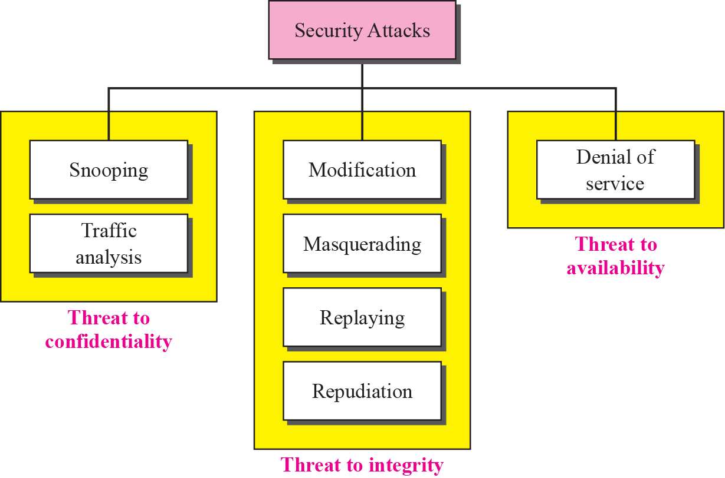
보안 서비스
2
Attacks against CIA
28
Source: Forouzan at DeAnza
Notes:
Confidentiality
Snoping -> tapping
Traffic analysis는 alice와 bob의 메세지가 왔다갔다 하는데
그것을 보고선 앨리스와 밥 사이에 무슨 일이 일어날 수 있는지 유추할 수 있는 것
Integrity
공격자 이브가 modification 하는 것
Masquerading은 마치 이브가 앨리스 인것처럼 행동하는 것
Replaying은 앨리스가 밥한테 100불을 보내겠다고 메세지를 보냈는데 메세지를 누가 가지고 있다가
다시 한번 또 보내는 것

Slide 29
보안 서비스
2
추가 보안 서비스 종류
Access control: 접근 제어
Identification (식별)
Authentication
Authorization (권한부여, 인가)
Anonymity: 익명화
Accountability: 책임성
Privacy
Digital forensics
29
Notes:
더 관련해서 서비스:
Access control:
Alice는 접속을 하고 bob은 안되는
Alice가 접속을 하더라도 resource가 dependencies 하게 하는 것
Anonimity: 누가 access 접속을 했는지를 익명으로 하는 것
Accountability: 누가 책임을 줘야하는 지?
Digital forensics: it기기 증거를 찾고 범죄 협의를 입증하는 것

Slide 30
보안 서비스
2
보안 매커니즘
Encryption(암호화) and decryption(복호화)
Key
Confidentiality, authentication
Message digest
Hash function
Integrity
Digital Signatures (디지털 서명)
Demonstrating the authenticity of a message
Authentication, integrity, non-repudiation
Append-only public server (e.g., Blockchain)
Integrity
30
Notes:
제일 중요한 것은 암호화 + 복호화 = >암호화 (키 confidentiality, authentication)
Message digest: fingerprint
Digital Signatures: 문서에다가 사인하는 것이 대응하는 게 디지털 서명
특정한 사람만 private key만 가지고 있는 사람만이 디지털 서명이 가능하다
(Authentication , integrity, non –repudiation ) -> 홍길동 예시 나는 홍길동이고 책임지고 데이터 무결성을 입증한다 증명
Append-only public server (blockchain): history
데이터를 변경을 못하고 추가만 가능한 것 (과거의 history들이 데이터가 다 남아 있는것)

Slide 31
Cryptosystem (암호 시스템)
3
Encryption key
Decryption key
Message
(plaintext,
cleartext)
Encryption
암호화
Decryption
복호화
Ciphertext
plaintext
cipher - algorithm for performing encryption or decryption
key - info used in cipher known only to sender/receiver
encrypt - converting plaintext to ciphertext
decrypt - recovering ciphertext from plaintext
31
Notes:
Encryption(Alice)
Decryption(Bob)
Alice가 Bob한테 메세지를 보내었을 때 평범한 메세지여서 (plaintext, cleartext)라고 함
이걸 가지고 암호 알고리즘을 넣음 (key를 사용해서 메세지를 암호화)
Ciphertext가 되고 -> 수신자는 복호화 키를 가지고 있고 복호화를 하면 plaintext가 됨

Slide 32
암호 시스템
3
암호화 기법의 분류
Key가 사용되는 방식에 따라
대칭키 암호화: Single Key
공개키 암호화: Public Key와 Private Key
평문이 처리되는 방식에 따라
Block cipher
Stream cipher
32
Notes:
대칭키 암호화:
하나의 키로만
Symmetric encryption
송신자와 수신자가 같은 key 사용
공유 키 shared key
공개키 암호화:
Encryption, decryption key 가 다름
Public key 모든 키를 알게 되고
그 키를 주인만 private key
평문이 처리되는 방식에 따라
1 bit/byte => stream ciphe가 되고
100 bit 이상 한번에 encryption 되는 것을 block cipher
Block 한 블럭당 처리되는 방식을
Block cipher

Slide 33
암호 시스템
3
Kerckhoffs’s Principle
two choices for security of a cryptosystem
encryption/decryption algorithm can be hidden
security by/through obscurity
key can be hidden
A cryptosystem should be secure even if everything about the system, except the key, is public knowledge
33
Notes:
알고리즘으로 감추는 것은 알고리즘 개발한 설계한 사람 시스템을 갖고 있는 사람
여러 사람들이 돌려 볼 수 있음 (security by obscurity 라고 함)
Key를 아무도 모르게 하는 것이
Key를 빼고는 누구나 다 알고 있는 지식들이여야 한다가 cryptosystem.

Slide 34
암호 시스템: 대칭키 암호화
3
Symmetric key cryptography
Single Key, Shared Key
A cryptosystem should be secure even if everything about the system, except the key, is public knowledge
34

Slide 35
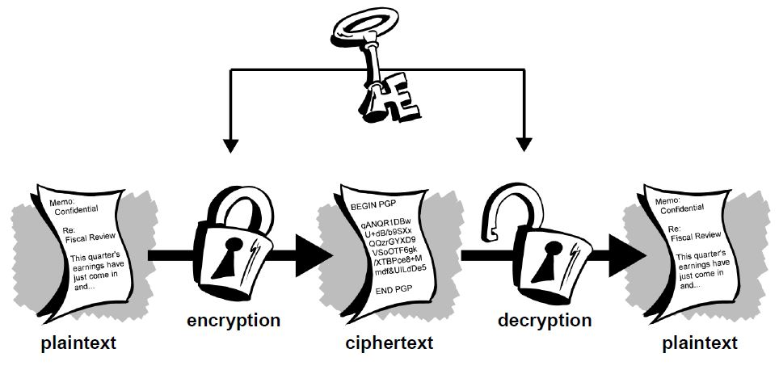
암호 시스템: 대칭키 암호화
3
Alice
Bob
35
Source: Chris Pacia @ Escape Velocity
Notes:
Alice와 bob이 같은 key를 쓰고 alice가 encryption 알고리즘으로 cipher로 암호화를 하면 ciphertext가 나옵니다.
Cipher text를 bob이 받으면 같은 키를 사용해서 복호화를 하면 원래 plaintext가 나옵니다.
어떻게 같은 key를 shared하게 되느냐?

Slide 36
암호 시스템: 대칭키 암호화
3
대칭키 암호화 모델의 요구사항
Two requirements for secure use of symmetric encryption:
A strong encryption algorithm
Cryptanalysis
A secret key is known only to sender and receiver
Y = E_{K}(X) = E(K,X)
X = D_{K}(Y) = D(K,Y)
Assume encryption/decryption algorithm is known
Kerckhoffs’s Principle
Imply a secure channel to distribute the key
X: plaintext
Y: ciphertext
K: shared key
E: encryption cipher
D: decryption cipher
36
Notes:
대칭키 암호화를 어떻게 설계를 해야하는가?
암호화 알고리즘을 안전하게 해야한다
공격자 eve가 알아낼 수 없도록 암호화 알고리즘을 강력하게 만들어야 합니다.
Key를 어떻게 분석을 해서 알아내려고 하는 것이 cryptanalysis라고 합니다.
Key랑 message 동등한 parameter로 봐서 input parameter E(K,X)라고 할 수 있습니다.
ALICE와 BOB이 같은 키를 분배할 수 있도록 안전한 CHANNEL을 갖춰졌다고

Slide 37
암호 시스템: 대칭키 암호화
3
암호화 알고리즘의 요구사항
암호학에서 Confusion과 Diffusion은 보안 암호의 작동의 두가지 특성이 있음 [Claude Shannon]
Diffusion 이란 만약 우리가 일반 텍스트의 문자를 바꾼다면, 암호 텍스트의 몇 개의 문자가 바뀌어야 하고, 마찬가지로, 우리가 암호 텍스트의 문자를 바꾼다면, 일반 텍스트의 몇 개의 문자가 바뀌어야 한다는 것을 의미 함
Confusion 은 키가 암호문과 간단한 방식으로 관련되지 않다는 것을 의미한다. 특히, 암호문의 각 문자는 키의 여러 부분에 의존해야 함
37
Notes:
Substitution cipher, Caesar cipher, Monoalphabetic substitution cipher

Slide 38
암호화 시스템: 공개키 암호화
3
공개키 암호화
정의
암호 방식의 한 종류로 사전에 비밀 키를 나눠 가지지 않은 사용자들이 안전하게 통신할 수 있게 함
공개 키와 비밀 키가 존재하며, 공개 키는 누구나 알 수 있지만 그에 대응하는 비밀 키는 키의 소유자만이 알 수 있어야 함
일방향 함수(One-way function)를 기반으로 함
일방향 함수 : 정방향은 계산하기는 쉽지만 역방향을 구하는 것은 어려운 함수

Slide 39
암호화 시스템: 공개키 암호화
3
종류
소인수 분해
2개의 큰 소수들을 곱하는 것은 간단하지만 두 소인수들을 찾는 것은 어려움
소인수 하나를 제시하면 나머지 소인수를 쉽게 찾을 수 있음
트랩도어 함수 (Trapdoor functions) :
특수한 종류의 일방향 함수로 일반적으로 역을 구하는 것은 어렵지만, 트랩도어(trapdoor)라고 하는 비밀정보를 얻으면 역을 쉽게 구할 수 있음
대표적인 예
RSA (Rivest–Shamir–Adleman)
이산로그, 타원 곡선 암호화
소수로 나눈 나머지를 곱하는 것은 간단하지만, 나눗셈은 사실상 불가능 (현재까지 알려진 트랩도어 없음)
Notes:
트랩도어란, 원래 "다락방 문"을 뜻하는 말로써 위에서 약실을 연 뒤 장전하는 구조가 이 트랩도어랑 닮아서 이름이 붙여졌다.
원래는 백도어랑 동의어였지만, 암호학의 발전과 함께 그 의미가 다음과 같이 변했다.
트랩도어 함수(trapdoor function,비밀통로 일방향함수)는 일방향함수의 한 종류이다. 보통 일방향함수처럼 함수의 역을 구하는 것은 어렵지만,
트랩도어라고 부르는 특수한 정보가 있으면 쉽게 역을 구할 수 있는 함수이다. (로그 함수라던가.)
즉 해쉬함수처럼 암복호화에 쓰일 수 있는 녀석이다.
RSA 알고리즘에서 모듈러 연산을 이용하여 키를 만드는 일 역시 일종의 트랩도어 함수이다. 소수 2개를 알면 답 = 역을 구할 수 있으니까.

Slide 40
암호화 시스템: 공개키 암호화
3
공개키 암호
소인수분해 문제
이산대수 문제
RSA
Rabin
ElGamal
DSA
ECC
공개키 암호화 알고리즘 구성도

Slide 41
암호화 시스템: 공개키 암호화
3
구성요소
공개키 (은행 계좌 번호) : 계정 식별
개인키 (계좌 비밀 번호) : 계정에 대한 제어권 제공
그림 출처: https://www.twilio.com/blog/what-is-public-key-cryptography
Notes:
공개키 암호화는 공개키(Public key)와 개인키(private key) 를 사용해서 인증, 서명, 암호화 등을 수행한다.
공개키와 대 칭키는 동시에 만들어지면 하나의 쌍으로 구성된다.
특정 사 용자의 공개키로 암호화된 데이터는 오직 그 사용자의 개인 키로 암호를 해독할 수 있다.
일반적으로, 어떤 사 람에게 암호화된 데이터를 보내기 위해서는 그 사람 의 공개키로 데이터를 암호화해야 한다.
대칭키 암호화와 비교해서 공개키 암호화는 더 많은 계산을 요구한다

Slide 42
Contents
4. 해쉬 함수
1.암호화 해시 함수
> 개요
> random oracle
> 해시 함수 구조
2. SHA
> SHA-1
> SHA-2
> SHA-3
42
Notes:
암호화 해시 함수는 일반적인 보안 기법에서 아주 중요한 역할
해시 함수의 개발적인 내용과 해시함수의 이상적인 모델
Random oracle
해시 함수를 어떻게 build up 하는지에 대해 설명을 하도록 하겠습니다.

Slide 43
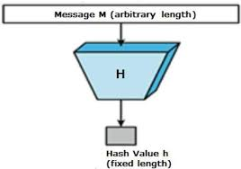
What is a hash function?
1
임의의 크기의 데이터를 고정 크기의 데이터에 매핑하는데 사용할 수 있는 함수임
Output: hash, digest, tag, fingerprint, …
해시 함수는 큰 파일에서 중복된 Record를 탐지하여 테이블 또는 데이터베이스 검색을 가속화 할 수 있음.
H: {0,1}* → {0,1}^{n}
Source: tutorialspoint.com
43
Notes:
해시 function에는 input과 output이 있는데
Message M binary stream이 input을 하면
Output은 어떤 고정 된 길이를 hash 값을 output이 나온다.
똑같은 메시지를 보내면 똑같은 hash값이 나오게 됩니다.
Input 메시지 마다 hash 값이 어떤 특징적인 역할을 하기 때문에
Hash 값말고도 메시지를 요약했다고 해서 digest라고도 하고, tag라고도 하고
메시지를 유일한 hash값이 나오기 때문에 fingerprint라고도 합니다.
수학적 표현을 하자면, Hash function H는
Input 끼리는 binary stream인데 임의의 길이가 다 됩니다. 여기 star 표시는
0,1,2,3 non negative integer을 뜻하고 0,1의 n승 n개의 비트가 표현되니까
각각의 비트가 0 아니면 1이 되겠습니다.

Slide 44
Classifications of hash functions
1
Cryptographic
Non-cryptographic
Try to avoid collisions for non malicious input
Weaker guarantee on collision avoidance
E.g., data corruption check in communications
44
Notes:
Hash function은 두가지의 기준이 있습니다.
암호화에 쓰일 수 있는 hash function 성질을 가지고 있느냐?
그런 성질을 만족하면 cryptographic이 있고,
Cryptographic의 function에 만족하지 않은 non cryptographic function
Non malicious input (input이 다르면) 값이 다르다 (input이 다른데 output이 같으면 collision이라고 하는데’
사용자가 악의적으로 다른 것 input 을 두개가 다르게 하면
Collision이 잘 생기지는 않지만 cryptographic function만큼 guarantee는 잘 해주지를 않는다.
통신할 때 에러나 비트가 조금 바뀔 수 가 있는데 corrupt를 check를 할 때는 non-crypto hash function을 사용합니다.

Slide 45
Classifications of cryptographic hash function
1
A cryptographic hash function (CHF) is a special class of hash functions that has certain properties which make it suitable for use in cryptography
What properties?
Maybe, output should be sufficiently long
What else?
45
Notes:
Cryptograhpic functio은 어떤 성질을 가지면 이렇게 부를 수 있느냐?
Output 길이가 아까 {0,1}의 n승에 해당하는 output이 나온다
상당히 길어야 collision이 안나온다.
Collision은 input이 다른데 output이 같은 것을 얘기함 -> n이 커야함
이런것은 naïve한 것이다.
수학적으로 엄격적으로 설명을 하면 뒤에 내용이 나옵니다.

Slide 46
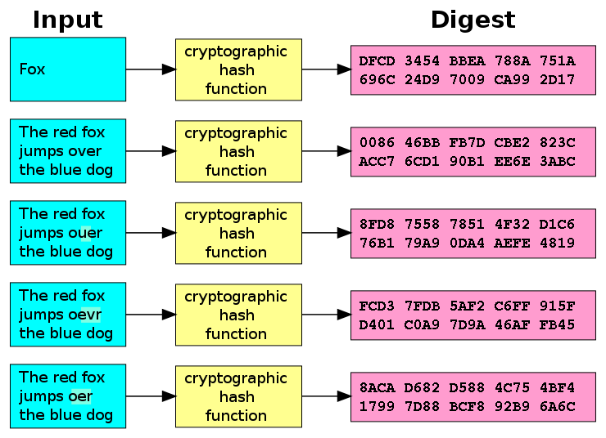
An Example of CHF
1
“avalanche effect”
Source: wikipedia
46
Notes:
두번째랑 세번째를 보면 한글자만 다릅니다. Over/ouer -> hash 값을 보면 상당히 많이 달라짐
좋은 hash function 좋은 crypto라고 합니다.
이런걸 avalanche effect라고 합니다.
쇄도 효과: 어떤 암호 알고리즘이 입력값에 미세한 변화를 줄 경우 출력값에 상당한 변화가 일어나는 성질입니다.

Slide 47
Another classification of hash functions
1
Unkeyed hash
Keyed hash
Two inputs: message and key
47
Notes:
Message input이 있으면 Message output이 나온다고 했었는데
Key가 추가 될 경우 Unkeyed hash라고 하고
Key가 추가 될 시 Keyed hash라고 합니다.
Keyed hash function인 경우
Message와 key가 두개의 input값을 넣기 때문에

Slide 48
Desirable properties of CHF
1
One-Wayness:
Given y, it is infeasible to find x such that h(x) = y
Collision-resistance:
It is infeasible to find x₁ and x₂, such that x₁ ≠ x₂ and yet h(x₁) = h(x₂)
Second pre-image resistance:
Given x, it is infeasible to find x’ ≠ x such that h(x’) = h(x)
Target collision resistance
Pseudo-randomness
Non-malleability
Given h(x₁), It is infeasible to derive h(x₂) where x₁ and x₂ are related,
E.g., x₂ = x₁ + 1
48
Notes:
Crypto hash function은 어떤 성질을 만족시켜야 하는가?
가장 중요한 것은 One-wayness, Collision-resistance, Second pre-image resistance가 있습니다.
One-wayness:
X값이 있어서 y값을 구하기는 아주 쉬운데 y값만 주어지면 그거의 해당 값 input은 매우 힘들다는 뜻입니다.
Collision-resistance는 만약에 서로 다른 input을 가지고 만약에 hash 값이 같을 수 있는데, 이걸 가지고 서로 다른 input값을 찾는데 아주 어렵다.
비슷한게 Second pre-image resistance가 있는데
입력값이 주어져 있을 때, 그 입력과 같은 해시값을 출력하는 다른 입력값을 찾는다.
두가지 성질을 더 생각을 하면
해시값을 0,1을 특정한 패턴이 안보이고 random 하게 잘 섞여지면 pseudo-randomness(유사난수)
Non-malleability x1과 그거에 대한 hash 값 h of x1이 주어졌을 때
만약에 x1과 x2가 단순한 관계로 생각을 하게 되면 예를들어 x2는 x1+1이라는 값이 된다라고 가정을 한다면
Hash값 h of x2와 h of x1은 관계없이 random하게 보여야 한다.

Slide 49
Applications of CHF
1
Password storage
File modification detector
Digital signature
Commitment
E.g., auction
49
Notes:
Cryptographic 응용은 어떤게 있을 까요?
Password Storage 서버가 저장할 때 password를 직접 저장한다면
Attacker가 그 서버의 Compromise해서 그 서버의 저장된 값을 탈취할 수도 있습니다.
모든 사용자의 id/password가 attacker의 손으로 넘어가니까 아주 위험한데
이런걸 방지하기위해 plaintext를 저장하기 보다는 hash값을 써서 ciphertext로 만들어 저장을 하는 겁니다.
이런 해쉬 값을 가지고 반대로 하려고 하는 경우 아까 전에 말한 one-Wayness로 인해 만들 수가 없습니다.
File에 hash function input으로 넣으면 그거에 대한 output 값이 나옵니다.
원래 file과 hash of file(output)을 같이 저장을 한다면 file을 조금이라도 바꾸게 되어서 file prime 되고 hash of file prime이 된다면
원래 file의 성질과 달라지게 되겠죠?
누군가 혹시 파일을 변경하게 하면 detect를 할 수 있는게 file detector라고 합니다.
디지털 서명은 내일 발표자가 말씀드리도록 하고요.
Commitment입니다. 경매를 할 때 얼마를 지불하고 싶은지 다른 사람이 모르게 하고 싶으면
Price를 공개적으로 알리지 않고 이것을 hash값만 알게 만듭니다.

Slide 50
Random oracle (model)
1
A random oracle (RO) is an oracle (a theoretical black box) that responds to every unique query with a (truly) random response chosen uniformly from its output domain
If a query is repeated, it responds the same result
It is an ideal cryptographic hash function
How the random oracle behaves:
게임 시작 시 오라클의 테이블은 비어 있음
상대방이 Oracle에게 메시지를 해시 하도록 요청할 때마다 오라클은 먼저 해당 입력 값이 테이블에 이미 저장되어 있는 지 확인
그렇지 않으면 임의 출력 문자열을 생성하고 입력 메시지와 새 출력 문자열을 테이블에 저장한 다음 출력 문자열을 호출자에게 반환
오라클이 테이블에서 입력 값을 찾으면 이미 저장된 출력 값을 반환
50
Notes:
어떤 hash 함수가 가장 이상적인 hash function인가 정의한게 random oracle이라고 합니다.
가상적인 oracle (theoretical black box)가 되는데 query input에 대한 output response return이 되는데
N-bit 해시값으로 0,1로 주어지게 되는데 2^n중에 어떠한 값이라도 uniform하게 갖게 되면 random Oracle
만약 같은 input이 들어오면, 같은 output이 나오게 되는 것.
예시, 어떠한 책으로 설명을 하자면, 23페이지를 입력 값이면
이 페이지에 값이 있는지 확인을 하고 없으면 새로 random ouput string(임의 출력 문자열을 생성)
을 한뒤 저장한 다음 다음 출력 문자열을 호출자에게 반환

Slide 51
How to build a hash function
1
How to build a hash function
51
Notes:
Input message길이가 아주 길 수가 있습니다.
이런 input 길이를 아주 유연하게 function 구조를 만들 수 없기때문에
Input을 fixed length로 잘라 줍니다.

Slide 52
Merkle-Damgärd iterated construction
1
m[0]
m[1]
m[2]
m[3] ll PB
h
h
h
h
H(m)
IV
(fixed)
Chain effect
Thm: h collision resistant ⇒ H collision resistant
Goal: construct compression function h: T × X ⟶ T
padding block (PB):
1000…0 ll msg len
52
64 bits
Notes:
머클 뎀가드 구조(Merkle Damgard)
Small Hash function이 compression function이라고 하는데
이러한 fixed length m[0]에 대해서 hash function에 집어 넣고
Output이 나오면 그것을 또 써서 그 다음 message 부분과 같이 hash function을 합니다.
Chain effect가 있어야 앞에 값이 달라지더라도 전체 hash값이 많이 달라져서 보안이 쎄집니다.
Input메세지는 고정 된 길이 한에 되는데 만약 고정된 길이가 아니면 저기 뒤에 padding을 하게 됩니다.
Padding은 나중에 더 부가 설명하도록 하겠습니다.
Thm: h collision resistant가 하면 전체 H도 collison resistant 하다
같은 output을 가지고 서로 다른 input을 찾기가 아주 어렵다
맨처음에는 Initialized Vector IV값을 넣어주면 그거랑 첫 SEGMENT MESSAGE와 합쳐서 HASH.

Slide 53
Compression function h from a block cipher
1
E: K× {0,1}^{n} ⟶ {0,1}^{n} a block cipher.
Davies-Meyer (D-M) compression function
: h(H_{i}, m) = E(m, H_{i})⨁H
Thm: Suppose E is an ideal cipher (|K| > 2^{n}!)
Finding a collision h(H,m)=h(H’,m’) takes O(2^{n/2}) evaluations of (E,D)
m_{i}
Key
>
E
⨁
Output (n-bit)
H_{i}
Input
53
Notes:
Compression function small h를 어떻게 만들 수 있는가?
대칭키 암호화 block cipher를 이용합니다.
N bit input을 K와 같이 받아들여서 또다른 n bit cipher를 만듭니다.
Message를 짜른 (segmentation을 한 message)가 key 역할을 하고
Hash function 결과 Hi와 key message와 합쳐서 exclusive XOR을 해서 output이 나와집니다.
여기에서 XOR: 0,0 => 0/ 0,1 => 1 / 1,0 => 1 / 1,1 =>0
요런 구조를 데이비스 마이어가 D-M구조라고 합니다.
마찬가지로 collision을 찾는 것은 n bit block message 길이면 50%로 확률로 collision을 찾을 수 있음

Slide 54
Why is there XOR in D-M fn.?
1
For example, let's say you don't XOR, you only encrypt the IV with the block of text you are hashing. Let's call the result H1
H1=E(IV1,text1)
We can now create a random block of the same size as the IV and decrypt
text2 = D(IV2,H1)
And now we know that: E(IV2,text2) = H1
Then E(IV1,text1) = E(IV2,text2)
Thus we have created a collision
54
Notes:
IV2와 TEXT2를 INPUT을 해서 ENCRYPT를 하면 H1이 됩니다.
Collision을 찾게 된다.

Slide 55
SHA-1
2
Secure hash algorithm 1
It was published as FIPS PUB 180-1 by NSA in 1995
produces 160-bit hash values
Merkle-Damgård + Davies-Meyer structure
It is not recommended for use since 2005
collision attacks found
Microsoft, Google, Apple and Mozilla have all announced that their respective browsers will stop accepting SHA-1 SSL certificates by 2017
Notes:
SHA1 (Secure Hash Algorithm 1)의 약자
1995년에 나왔습니다.
Hash 값은 160 bit hash values 2^160
앞에 설명한 머클 뎀가드 구조랑 compression 함수 내부에는 davies-meyer 구조로 되어 있고
2000년대 후반 부터는 collision attack이 생겨서
Hash 함수는 sha1은 지원을 안하게 됩니다.

Slide 56
Padding first
2
must
optional
Message
1
0…0
Message length
1 bit
64 bits
Multiple of 512 bits
If message is 512k+447 bits: k+1 blocks
If 512k+448 bits: k+2 blocks
Notes:
아까 전에 머클 뎀가드에서 정수배가 아니면 어떻게 하냐?
이럴 때는 padding을 한다고 했습니다. (덧 붙이는것)
메시지가 있으면 메시지 length를 붙입니다. 2^64비트
Message와 length사이에 빌 수가 있습니다. (padding 이 사이가 붙이는것)
Sha1의 경우 compression input이 512비트가 되어야 합니다.
Message + 이 사이 padding 그리고 message length (64bit가) => 512비트의 정수배가 되어야 합니다.
맨 처음 1 bit는 1이 되고 나머지는 0으로 채웁니다.
그래서 MESSAGE가 447비트면 1과 64비트를 하면 512비트가 됩니다.
448비트면 1하고 + 64 :513비트 → 0을 511번을 채우면 정수배가 되어 1024비트

Slide 57
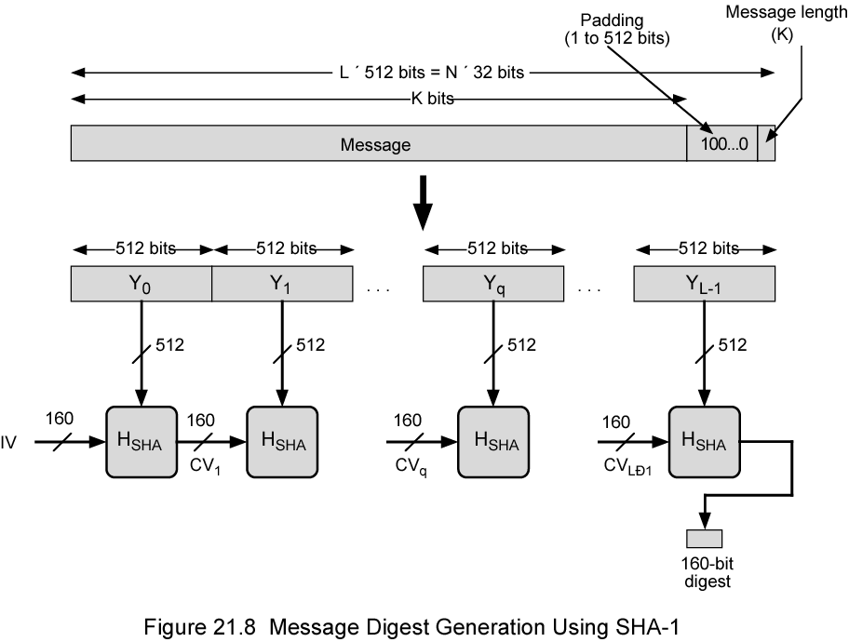
Overall structure
2
Compression function
Source: W. Stallings
“Cryptography and Network Security”
Notes:
각각의 Compression function은 512비트
앞에 1 비트가 달라지면 최종 function이 다라지게 하려면 체인 역할을 해야 함.

Slide 58
Some notation and terminology
2
Digest Length = 160 bit
Message Block = 512 bit
Sub-block (or word) size = 32 bit
512/32 = 16 total Sub-blocks (or words)
No. of Rounds = 4
80 iterations (t): (No. of Rounds = 4) X (Iterations per round = 20)
Chaining Variable (CV) = 5*32 = 160 bits = [A,B,C,D,E]
K[t] = constants per round (32 bits each, where t=0 to 79)
Output → five sub-blocks (5*32 = 160 bits)
Notes:
전체 해시 값 길이는 160비트
한 블럭당 512비트
예전에는 32비트 machine이 많아서
512/32 => 전체 block내에는 16 sub blocks이 생깁니다.
Compression function과 Compression function 사이에 전파되는 값을
Chaining variable입니다.
CV와 Message block을 받아서 compression function 연산을 하고
계속 iteration을 하여 연산을 합니다. 이 연산 개수가 80번입니다.
Round 4개로 나누고 한 round당 20개입니다.
K of t(iteration을 나타내는) 0 ~79 상수값
Sub-blocks은 5개가 나옵니다.

Slide 59
SHA-1 algorithm (1/2)
2
Padding: Length of the message is 64 bits short of multiple of 512 after padding (bit sequence 100…0)
Append: a 64-bit length value of original message is taken
Divide the input into 512-bit blocks
Initialize CV (i.e., CV[0]): 5-word (160-bit) buffer (A,B,C,D,E) to:
(A=01 23 45 67,
B=89 AB CD EF,
C=FE DC BA 98,
D=76 54 32 10,
E=C3 D2 E1 F0)
4A. Constants in a compression fn
K₀ – K₁₉ = 5A827999
K₂₀ – K₃₉ = 6ED9EBA1
K₄₀ – K₄₉ = 8F1BBCDC
K₆₀ – K₇₉ = CA62C1D6
Nothing Up My Sleeve numbers
Notes:
Padding은 말씀 드렸고
Padding 까지 해서 512 비트 정수배가 되면 한 블락씨 자르게 되고
맨 처음 Chain Variable 아까전 initialize vector라고 한 값을 구한 것은
160 bit를 이런식(A,B,C,D,E)로 만듭니다. 하나의 상수 값이 4BIT 16진수
평범한 패턴으로 구성되어 있음
아까 K라는 80개의 상수가 COMPRESSION FUNCTION에 쓰이게 되는데
이것도 누구나 이해할 수 있는 값이 씁니다.
루트2,루트3,루트4 같은 값들을 이진수로 표현한 값을 나타냅니다.

Slide 60
SHA-1 algorithm (2/2)
2
Process Blocks: now the actual algorithm begins message in 16-word (512-bit) chunks:
CV를 단일 버퍼에 복사하여 임시 중간 및 최종결과를 저장
현재 512bit block을 16개의 하위 블록으로 나누고 (Word[0]..Word[15]), 각각 32비트로 구성
각 라운드는 메시지 블록 및 버퍼에서 20비트/단계 반복 작업으로 구성된 라운드 수 = 4
Mixing & shiftin을 통해 16개 단어를 80개 단어(Word[0…79])로 확장
K[t]는 반복 t 범위(0…79) 따라 4개의 상수 중 하나
입력에 출력을 추가하여 새 버퍼 값 형성
Output hash value is the final buffer value
Notes:
각 compression function 안을 보면
하나 직전 chaining variable compression function에 들어갈거고
512 bit (메시지를 자른 512 bit가 두개가 들어갈 것입니다.
메시지를 자른 값은 16개의 words로 구성되어있고
Chaining Variable이 Compression function에 들어갈거고

Slide 61
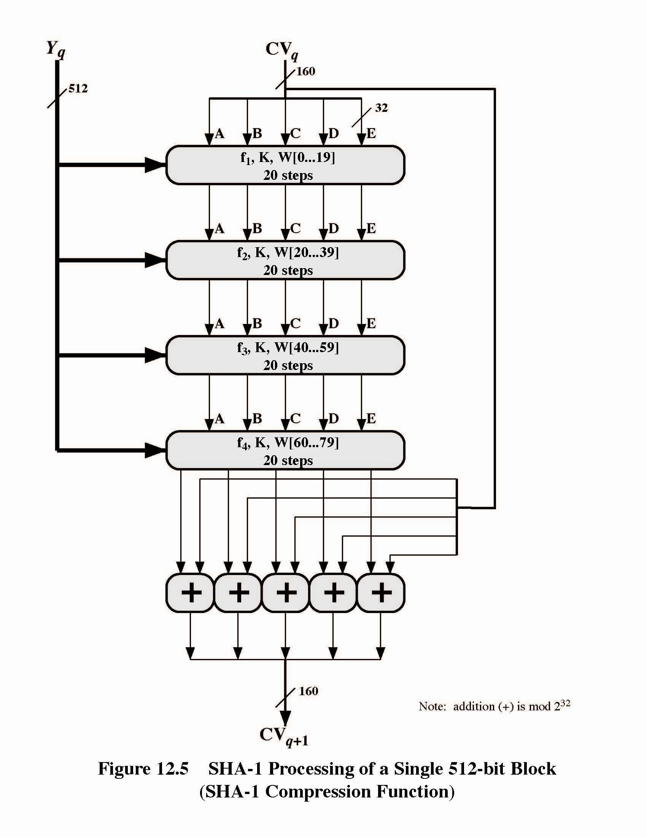
SHA-1 algorithm (2/2)
2
q-th message block
q-th chain variable
t=0..19
One round
W[0..79]
t=20..39
4 rounds
t=40..59
t=60..79
Compression
function
Source: W. Stallings, “Cryptography and Network Security”
Notes:
512 message block -> 16개 word인데 mixing and shifting으로 80개 wording으로 됨
이게 20개씩 들어가고 round가 4개 round 하나에는 iteration 20번
CVq (q번째
160비트 5개의 word가 있습니다 a,b,c,d,e라고 표기를 하면
Exclusive 구조가 있는데 이런것 때문에 D-M(데이비스 마이어 구조)를 가지고 있다고 볼 수가 있습니다.
이 파란 box round 하나에 무엇이 진행되는지 보겠습니다.

Slide 62
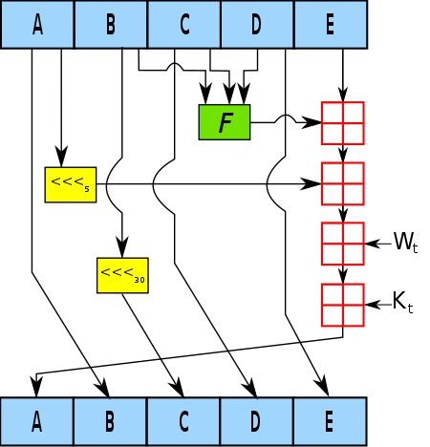
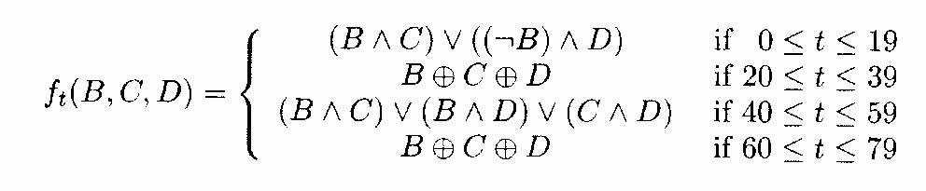
one round in a Compression Function (SHA-1)
2
A, B, C, D, E (of CV): each 32-bit word of the state; F (= f_{t}) is a nonlinear fn. that varies at each round; <<<_{n} denotes a left bit rotation by n bits; W_{t} is the expanded message word of round/step t;
W_{t} is the incoming msg block when t<16; K_{t} is the constant that varies at each round; denotes addition modulo 2³²
16≤t≤79
Source: wikipedia
Notes:
A 32bit
5개의 word에 대해서 어떻게 연산을 하는가?
Function f가 있는데 각
원래 16개 word는 처음에 들어왔고 17번째 word부터는 그전에
W16 (17번째 word)=W13+W8+W2+W0(처음) 이걸 가지고 shifting 한다음에
Exclusive XOR을 해서 전체 80개를 만드는 것입니다.
Denotes addition modulo: 2^32비트 32비트 올림수가 생기면 무시한다
Kt는 Iteration 별로 상수가 있음
F: B,C,D를 가지고 연산을 할꺼고
E값하고 F결과가 더하기 MODULO 2^32승을
<<<shifting 왼쪽으로 5개 / 30개

Slide 63
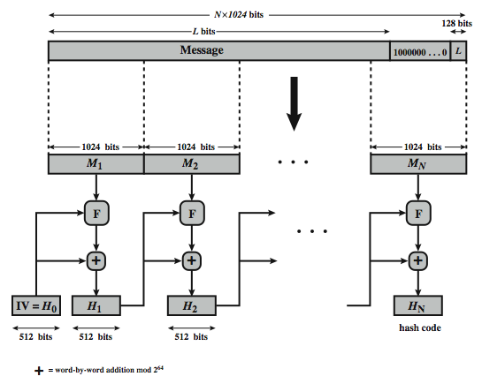
SHA-2
2
SHA-512
2001년 NSA에 의해 출판
SHA2 계열은 digests(hash 값)가 224, 256, 384 또는 512비트인 6개의 해시 함수로 구성:
SHA-224, SHA-256, SHA-384 SHA-512,
SHA-512/224, SHA-512/256
SHA-1에 비해 단어의 bit 간 mixing이 크게 증가함
여전히 Merkle-Damgård 구조이고, 길이 연장 공격의 영향을 받음
F 는 compression 함수
Source: W. Stallings, “Cryptography and Network Security”
Notes:
Sha1과 비슷한구조입니다.
Sha2는 hash 길이를 다양하게 한 부분입니다.
224,256,384,512bit입니다.
전체를 sha-2family이고 그중에서 sha512 bit를 보겠습니다.
아까 sha1과 다른점 exclusive all을 하나 더 두엇다는점

Slide 64
SHA-512 (compression fn.) in SHA-2
2
Heart of the algorithm
Processing message blocks (each 1024 bits long)
Each CV (and digest) is 512 bits: 8 words each 64 bits long
Consists of 80 rounds (t)
updating a 512-bit buffer
using a 64-bit value W_{t} derived from the current message block
K_{t} : round constants based on cube root of first 80 prime numbers
Notes:
Kt가 상수인데 prime number을 3차근을 이진수로 표현한 것

Slide 65
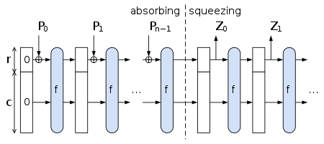
SHA-3
2
NIST, 2015.
No Merkle-Damgård structure
Different structure from SHA-0,1,2: sponge construction
f: permutation fn. that uses
xor, and, not operations
r: size of the part of the state
that is combined with
message blocks
c: size of the part of the state
that is not combined with
message blocks
P_{i}: input
Z_{i}: output
Source: wikipedia

Slide 66
Contents
4. 실습
1. RSA Encryption / Decryption 실습
> 실습 목표
> 간단한 crypto package 설명 및 연습
> 암호화/ 복호화 실습
66

Slide 67
실습 목표
1
RSA 키 쌍(개인키와 공개키) 생성 실습
Func GenerateKey을 만든 후 PrivateKey and Public Key Return 하기
RSA 암호화/복호화 수행
“우리 은행“ 단어를 가지고 sha256을 맞추어서 encrypt 한 후 return 하기
Encryption 한 것을 가지고 Decrypt 한 후 return 해보기

Slide 68
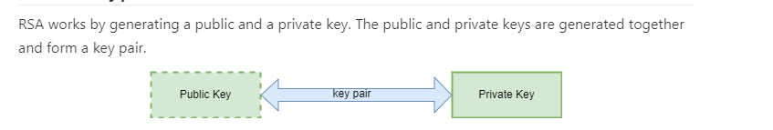
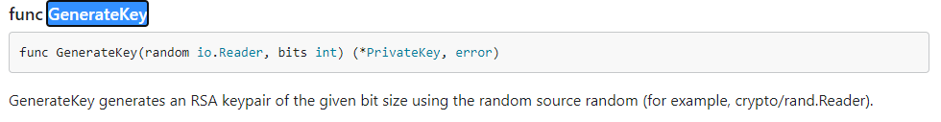
Crypto package
2
Concept of the Generate Key
Source: https://pkg.go.dev/crypto/rsa

Slide 69
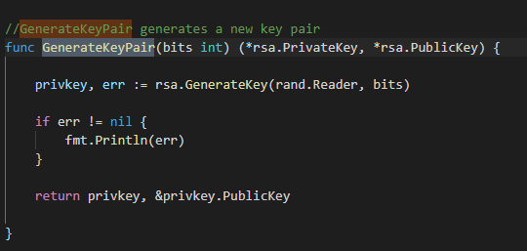
Crypto package
2
Func GenerateKeyPair(bits int) (*rsa.PrivateKey, *rsa.PublicKey)

Slide 70
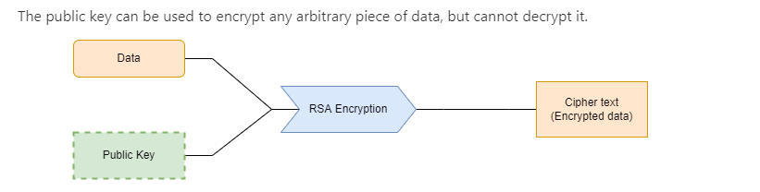
Crypto package
2
Concept of RSA Encryption
Func EncryptOAEP
Func EncryptPKCS1v15
Notes:
EncryptPKCS1v15 는 Session Keys가 dangerous 해서 잘 안쓴다.

Slide 71
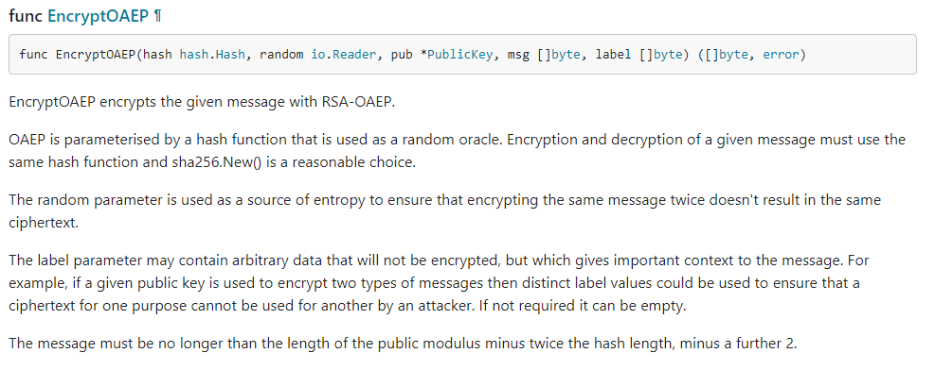
Crypto package
2
Func EncryptOAEP
Source: https://pkg.go.dev/crypto/rsa
Notes:
Same hash function and sha256.New() is a reasonable choice

Slide 72
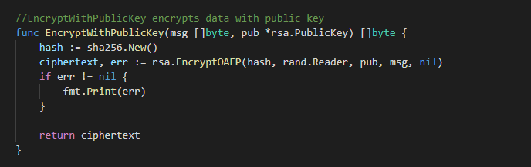
Crypto package
2
Example of EncryptOAEP

Slide 73
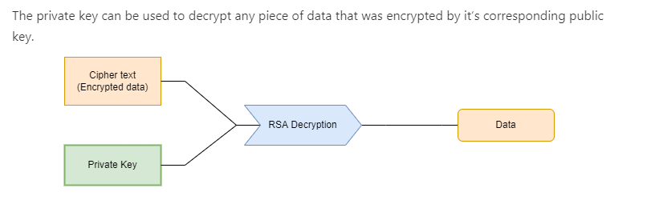
Crypto package
2
RSA Decryption:
DecryptOAEP
DecryptPKCS1v15
DecryptPCKS1v15SessionKey

Slide 74
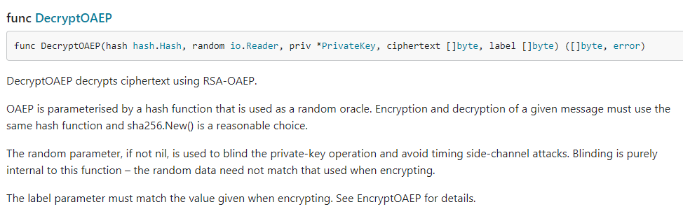
Crypto package
2
func DecryptOAEP
Source: https://pkg.go.dev/crypto/rsa

Slide 75
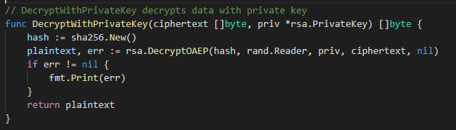
Crypto package
2
Example of DecryptOAEP

Slide 76
실습
3
Crypto Package을 인용해 Generate Key 생성 함수, RSA Encrypt 생성 함수,
Decrypt 생성 함수를 만들어 main으로 실행 해서 return 하기.
나만의 Password storage 만들어 보기.

Slide 77
Crypto package
2
Go파일: https://github.com/iujiban/Go-lang
SQL EXAMPLE: https://github.com/iujiban/ASP.NET/tree/main/
FinalUpload/DB

Slide 78
The END
2
Thank You

